Slide 1
Banco de Dados e os
Usuários de Banco de Dados
Elmasri – Navathe
1

Slide 2
Tipos de Bancos de Dados
Banco de Dados Multimídia – Sistemas de informações Geográficas (geographic information systems – GIS)
Banco de dados ativos e real time – controle de processos industriais e de produção
Banco de Dados Tradicionais
1

Slide 3
Definição de Banco de Dados
É uma coleção de dados relacionados.
Possui as seguintes propriedades implícitas:
  Um banco de dados representa alguns aspectos do mundo real, sendo chamado, às vezes, de minimundo ou de universo do discurso (UoD). As mudanças no minimundo são refletidas em um banco de dados;
  Uma organização de dados ao acaso (randômica) não pode ser corretamente interpretada como um banco de dados
1

Slide 4
Propriedades implícitas:
  Um banco de dados é projetado, construído e povoado por dados, atendendo a uma proposta específica. Possui um grupo de usuários definido e algumas aplicações preconcebidas, de acordo com o interesse desse grupo de usuários.
1

Slide 5
Sistema Gerenciador de Banco de Dados (SGBD)
É uma coleção de programas que permite aos usuários criar e manter um banco de dados. O SGBD é um sistema de propósito geral que facilita os processos de definição, construção, manipulação e compartilhamento de banco de dados entre vários e aplicações.
1

Slide 6
Sistema de Banco de Dados
É o conjunto Bancos de Dados mais o software de SGBD.
1

Slide 7
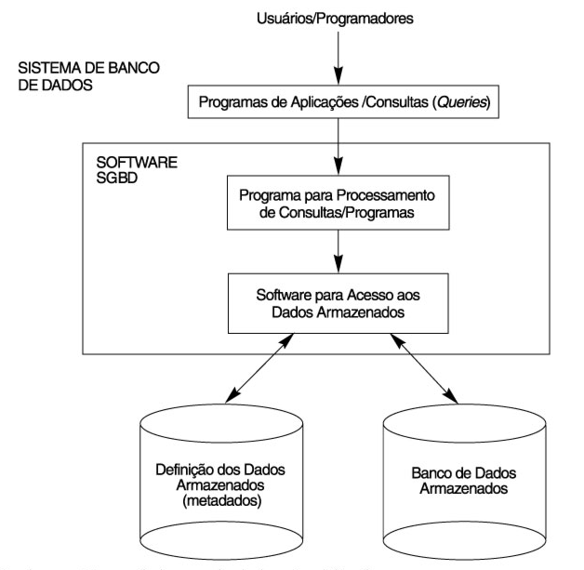
Configuração de um sistema de banco de dados simplificado
1

Slide 8
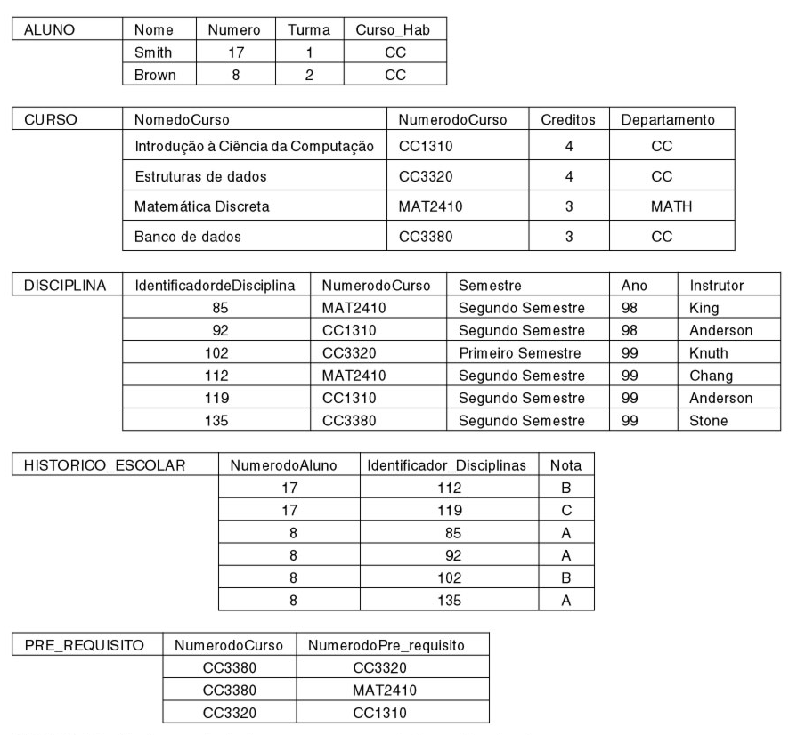
Um banco de dados que armazena as informações de alunos e cursos
1

Slide 9
Exemplo de manipulação dos dados
Histórico escolar de Smith;
Relação dos alunos que fizeram as disciplinas de BD oferecido no segundo semestre de 1999;
Pré-requisitos do curso de BD;
Criar uma nova disciplina;
Colocar a nota A para Smith na disciplina de BD;
Apagar a disciplina de Estruturas de Dados do Curso
1

Slide 10
Processamento de arquivos
Cada usuário define e implementa os arquivos necessários para uma aplicação específica, como parte da programação da aplicação.
1

Slide 11
Características do Emprego de Banco de Dados
Isolamento entre os programas e dados e abstração de dados;
Suporte para as múltiplas visões dos dados;
Compartilhamento de dados;
Processamento de Transação de Multiusuários;
1

Slide 12
Visão em um Banco de Dados
Uma visão pode ser um subconjunto de um banco de dados ou conter uma visão virtual dos dados, derivados dos arquivos do banco de dados, mas não, explicitamente, armazenados.
Alguns usuários podem não saber se os dados a que eles se referem são armazenados os derivados
1

Slide 13
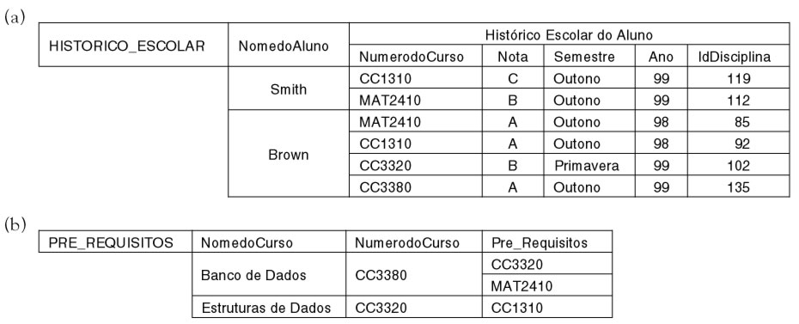
Duas visões derivadas de um banco de dados da Figura:
Visão do HISTORICO ESCOLAR DO ALUNO.
Visão dos PRÉ-REQUISITOS DO CURSO.
1

Slide 14
Atores
Administradores de Banco de Dados (DBA);
Projetistas de Banco de Dados;
Usuários finais;
Analistas de Sistemas e Programadores de Aplicações (Engenheiro de Software)
1

Slide 15
Vantagens da utilização de um SGBD
Controle de redundância;
Restrição de acesso;
Processamento eficiente de consultas;
Backup e Restauração;
Múltiplas interfaces para os Usuários
Representa relacionamentos complexos entre os dados
Restrições de Integridade;
1

Slide 16
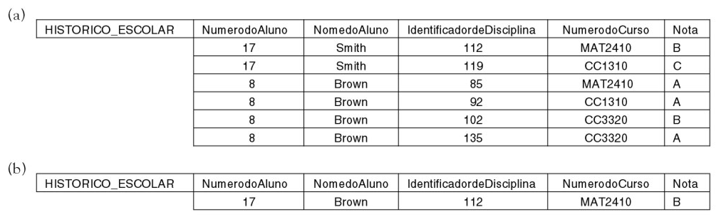
Redundância Controlada
Armazenamento redundante do NomedoAluno e NumerodoCurso no HISTORICO_ESCOLAR
1

Slide 17
Implicações Adicionais
Potencial para garantir padrões;
Redução do tempo de desenvolvimento de aplicações;
Flexibilidade;
Disponibilidade para atualizar as informações;
Economia de escala.
1

